Slide 1

Python基础与网络爬虫
王昊贤

Slide 2
参考资料：
https://github.com/ruobingxianer/spider

Slide 3
Python 是世界上最好的语言

Slide 4
不
Java才是最好的语言

Slide 5
不
PHP才是最好的语言

Slide 6
不
Python就是最好的语言

Slide 7
这个问题，程序猿可以吵上一晚上
然而，这并不是重点

Slide 8

重点是：
今天属于Python

Slide 9
主要内容
Python基础
网络爬虫基本原理
运用Python写简单的爬虫

Slide 10
1 Python基础
Python 是一种解释型语言： 这意味着开发过程中没有了编译这个环节。类似于PHP和Perl语言。
Python 是交互式语言： 这意味着，您可以在一个 Python 提示符 >>> 后直接执行代码。
Python 是面向对象语言: 这意味着Python支持面向对象的风格或代码封装在对象的编程技术。
Python 是最适合初学者的语言：Python 对初级程序员而言，是一种伟大的语言，它支持广泛的应用程序开发，从简单的文字处理到 WWW 浏览器再到游戏。
参考教程
https://www.runoob.com/python3/python3-tutorial.html

Slide 11
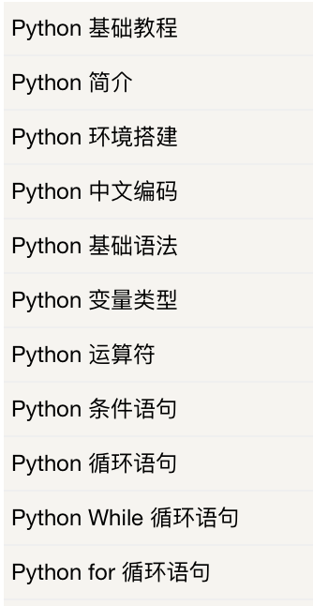
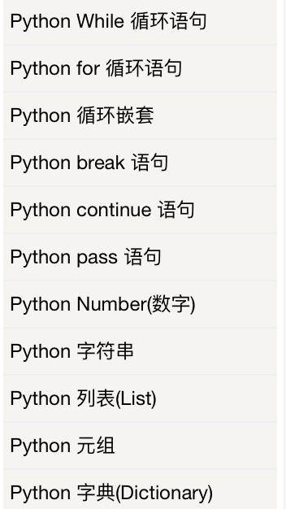
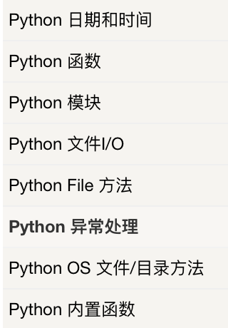
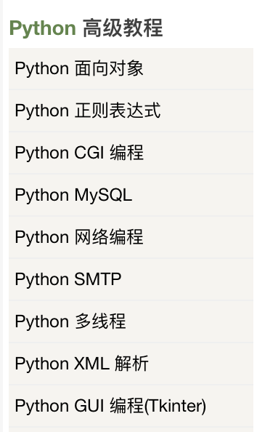
1 Python基础
第一个程序
赋值
运算
条件语句
循环语句
函数
I/O

Slide 12
Talk is cheap, show me the code

Slide 13
2 网络爬虫基本原理
什么是网络爬虫
网络爬虫的基本原理
爬行策略

Slide 14
2.1 什么是网络爬虫
网络爬虫（网页蜘蛛，网络机器人，蚂蚁），是一种按照一定的规则，自动的抓取web信息的程序或者脚本，其主要功能是访问网站、下载网站的免费内容，如网页、图像、音频文件等。

Slide 15
2.1 什么是网络爬虫
搜索引擎离不开爬虫，
比如百度搜索引擎的爬虫叫作百度蜘蛛（Baiduspider），360的爬虫叫360Spider，搜狗的爬虫叫Sogouspider，必应的爬虫叫Bingbot。
百度蜘蛛每天会在海量的互联网信息中进行爬取，爬取优质信息并收录，当用户在百度搜索引擎上检索对应关键词时，百度将对关键词进行分析处理，从收录的网页中找出相关网页，按照一定的排名规则进行排序并将结果展现给用户。

Slide 16
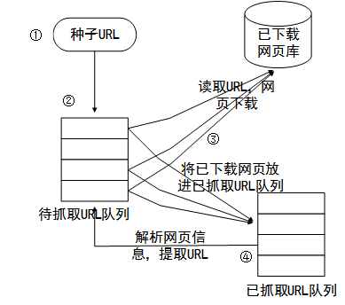
2.2 网络爬虫的基本原理
① 首先选取一部分精心挑选的种子URL；
② 将这些URL放入待抓取URL队列；
③ 从待抓取URL队列中，读取URL，将URL对应的网页下载下来，存储进已下载网页库中，并将其从待抓取序列删除。此外，将这些URL放进已抓取URL队列；
④ 分析已抓取URL队列对应的网页信息，并从中解析链接网页的URL，判断解析出来的URL是否已抓取，将未抓取的URL回到步骤②。

Slide 17
2.3 网络爬虫的爬行策略
网络爬虫的爬行策略有很多，包括深度优先遍历策略、广度优先遍历策略、反向链接策略和大站优先策略等等，其中以深度优先遍历策略和广度优先遍历策略最为重要，也最为基础。

Slide 18
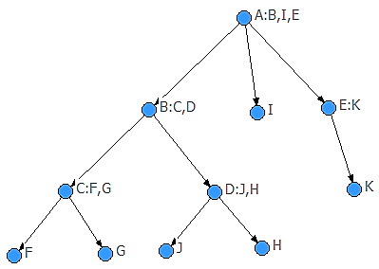
2.3.1 深度优先遍历
深度优先遍历（Depth-First-Search）策略从起始网页开始，选择一个URL进入，分析这个网页中的URL，选择下一个再进入。如此一个链接接着一个链接地抓取下去，直到处理完一条路线之后再处理下一条路线。
其他实现方法还包括：
A B C F G D J H I E K
A B D H J C F G E K I
A I E K B C F G D J H等等

Slide 19
2.3.2 广度优先遍历
广度优先遍历（Breadth-First-Search）策略，又称宽度优先遍历策略，是指在抓取过程中，在完成当前层次的搜索后，才进行下一层次的搜索。
其他实现方法还包括：
A B I E C D K F G J H
A B E I D C K J H G F
A E I B K D C H J G F 等

Slide 20
3 运用Python写简单的爬虫
学会运用Python写简单的爬虫，爬取静态网页
网络爬虫进阶

Slide 21
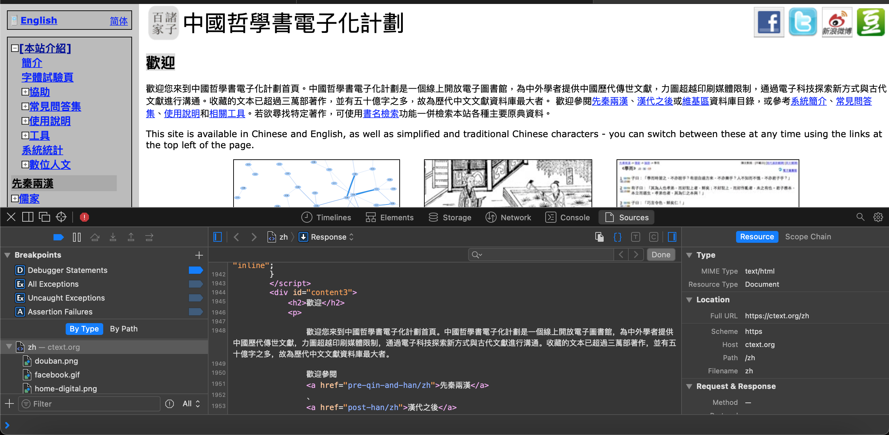
3.1 网页基本结构
http://www.w3school.com.cn/html/index.asp
<a> 标签的 href 属性

Slide 22
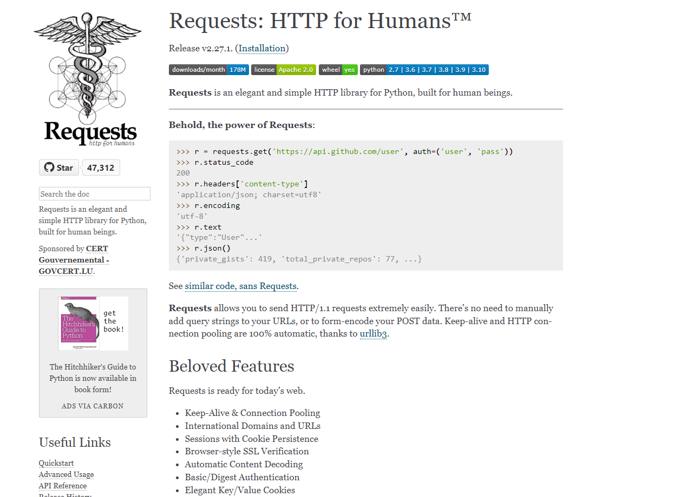
3.2 requests库
http://www.python-requests.org
pip install requests

Slide 23
3.2.1 requests库7个方法
requests.request()
requests.get()
requests.head()
requests.post()
requests.put()
requests.patch()
requests.delete()
事实上，Requests库只有一个核心方法，即request方法。而其余六个方法则是通过调用request方法来实现各种各样的操作。通过封装调用request方法，加之添加其他代码，减少编程人员的代码编写量。所以说request方法是个方法的基础方法。

Slide 24
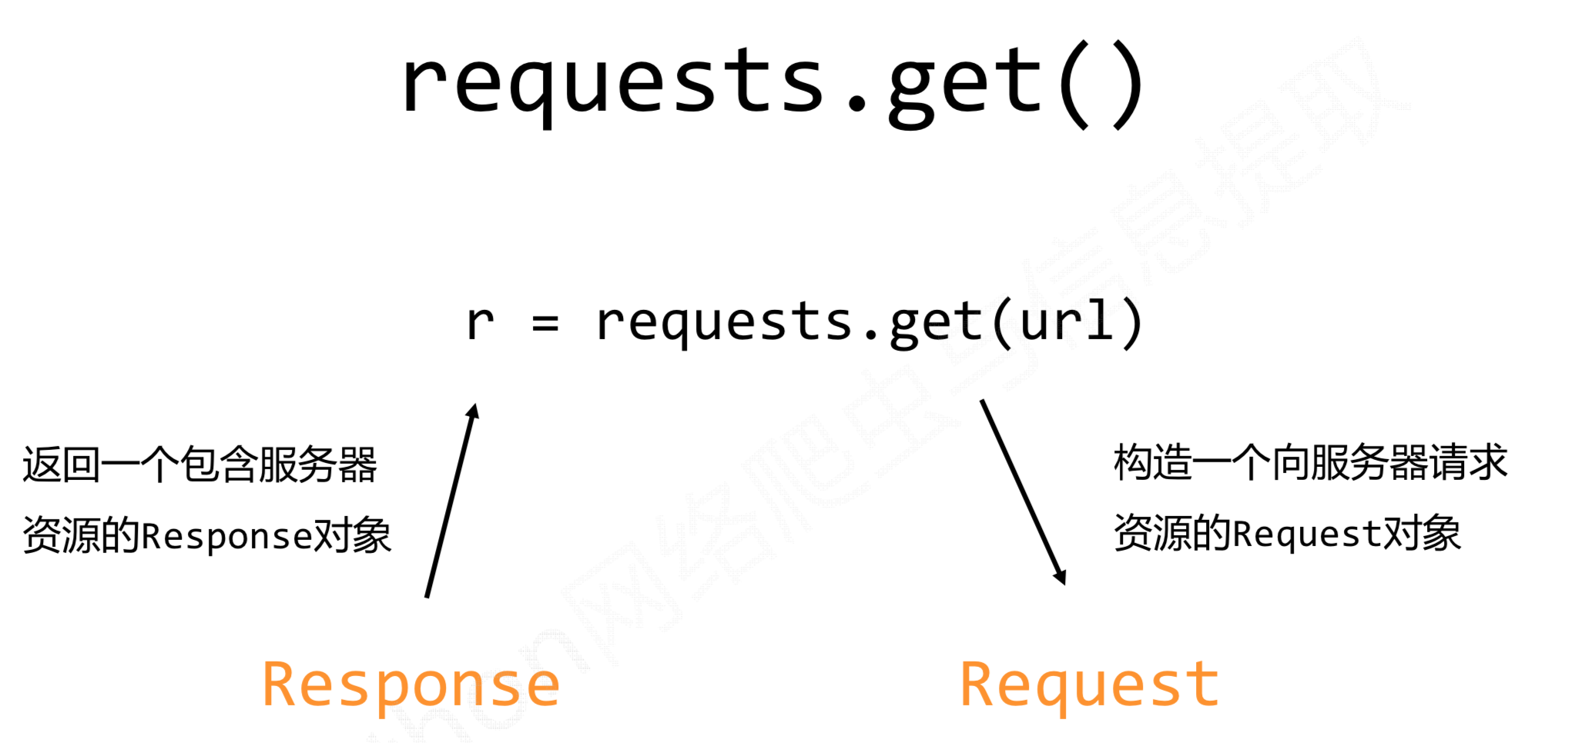
3.2.1 requests库7个方法
Notes:
参考：嵩天 requests库入门PPT

Slide 25
3.2.2 requests 通用代码
if __name__ == "__main__":
url = "https://ctext.org/zh"
print(getHtmlText(url))
# -*- coding: UTF-8 -*-
import requests
def getHtmlText(url):
try:
r = requests.get(url)
r.raise_for_status()
r.encoding = r.apparent_encoding
fo = open("test.txt", "w")
fo.write(r.text)
fo.close()
return r.text
except:
return "exception"

Slide 26
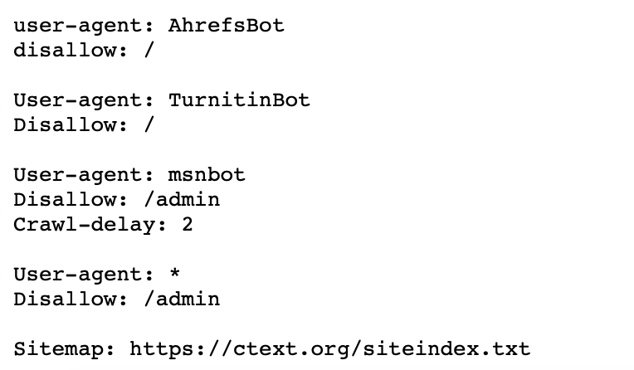
3.3 robots协议
Robots Exclusion Standard，网络爬虫排除标准
作用:
网站告知网络爬虫哪些页面可以抓取，哪些不行
形式:
在网站根目录下的robots.txt文件
https://ctext.org/robots.txt

Slide 27
3.4 爬虫规则 Tips
“慎（bu）重（yao）”抓取学校购买的商业数据库！！！
学校范围内被封IP
爬虫与反爬虫：没有硝烟的战争

Slide 28
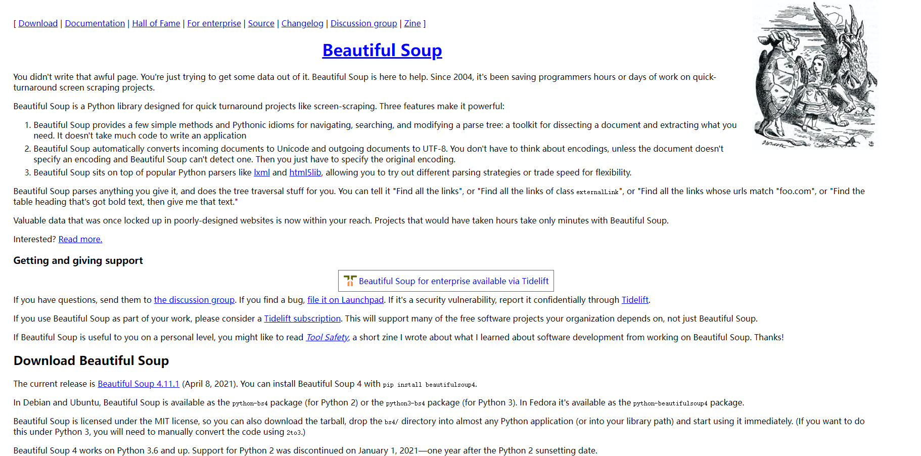
3.5 Beautiful Soup
https://www.crummy.com/software/BeautifulSoup/
pip install beautifulsoup4
Beautiful Soup库是解析、遍历、维护“标签树”的功能库

Slide 29
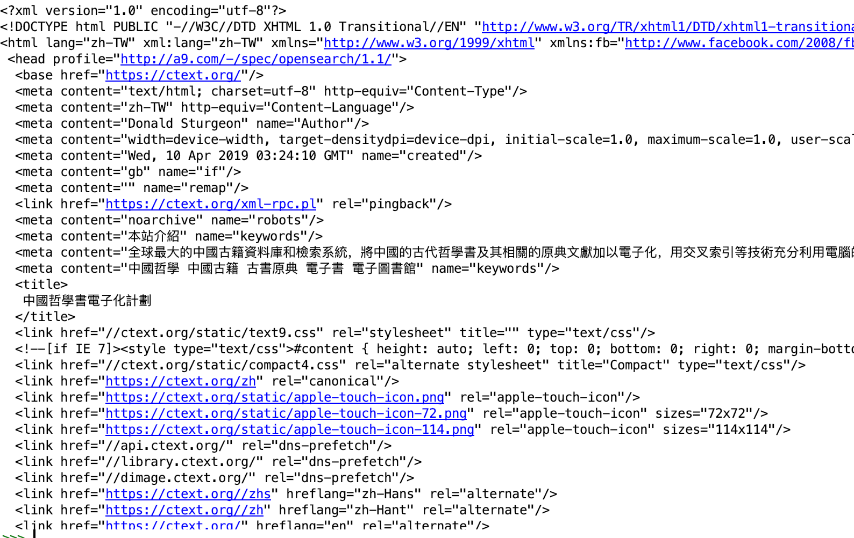
3.5.1 Beautiful Soup 初次尝试
from bs4 import BeautifulSoup
import requests
url = "https://ctext.org/zh"
try:
r = requests.get(url)
r.raise_for_status()
r.encoding = r.apparent_encoding
demo = r.text
soup = BeautifulSoup(demo, "html.parser")
# print soup.prettify()
print(soup.title)
print(soup.title.string)
print(soup.a)
print(soup.a.attrs['href'])
for parent in soup.a.parents:
if parent is None:
continue
else:
print(parent.name)
except:
print("exception")

Slide 30
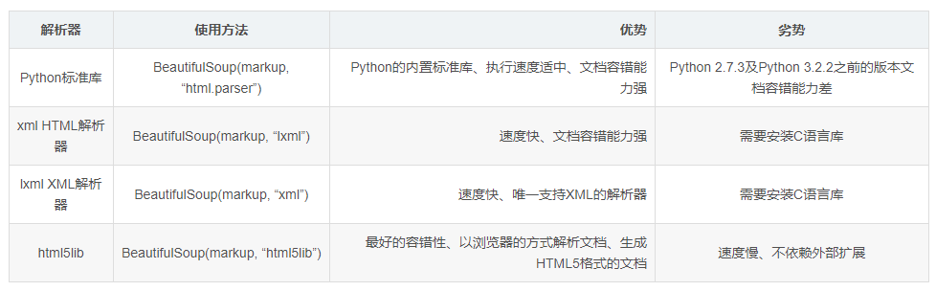
3.5.1 Beautiful Soup 解析器
Notes:
参考：https://blog.csdn.net/qq_35490191/article/details/80598620

Slide 31
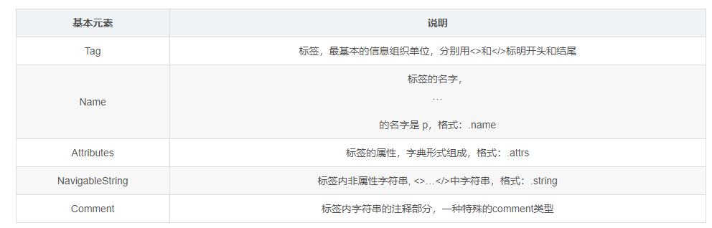
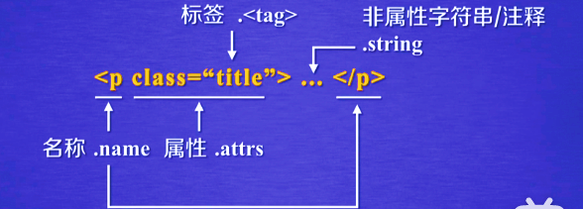
3.5.2 BeautifulSoup类的基本元素
Notes:
参考 https://blog.csdn.net/su749520/article/details/122005568

Slide 32
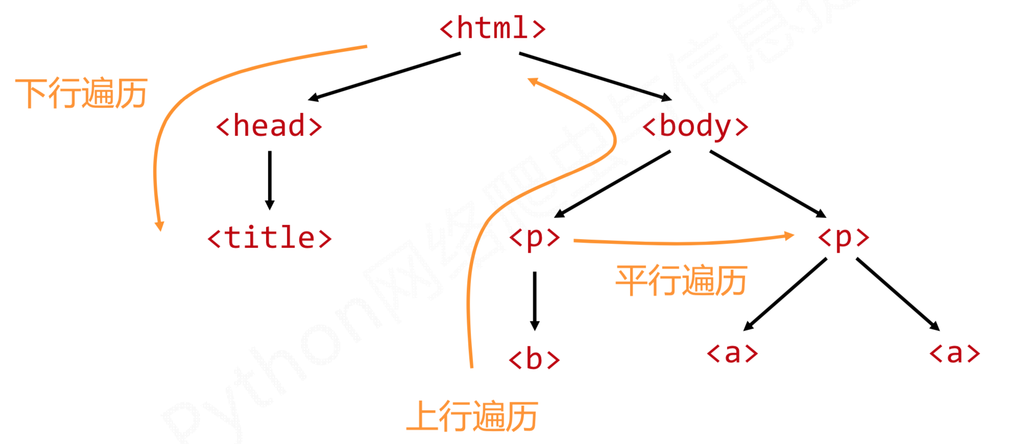
3.5.3 基于bs4库的HTML内容遍历
Notes:
参考：嵩Beautiful Soup库入门PPT

Slide 33
3.5.3 内容遍历方式
下行遍历
(1).contents :子节点的列表，将所有儿子节点存入列表
(2).children :子节点的迭代类型，与.contents类似,用于循环遍历儿子节点
(3).descendants :子孙节点的迭代类型，包含所有子孙节点,用于循环遍历
for child in soup.body.children:
print(child) # 遍历儿子节点
for child in soup.body.descendants:
print(child) # 遍历子孙节点
上行遍历
(1).parent ：节点的父亲标签
(2).parents ：节点先辈标签的迭代类型，用于循环遍历先辈节点
soup = BeautifulSoup(demo, "html.parser")
for parent in soup.a.parents: # 遍历soup的a标签的先辈标签
if parent is None:
print(parent)
else:
print(parent.name)
平行遍历
(1).next_sibling ：返回按照HTML文本顺序的下一个平行节点标签(2).previous_sibling： 返回按照HTML文本顺序的上一个平行节点标签(3).next_siblings ：迭代类型，返回按照HTML文本顺序的后续所有平行结点标签(4).previous_siblings： 迭代类型，返回按照HTML文本顺序的前续所有平行节点标签
for sibling in soup.a.next_siblings: # 遍历后续节点
print(sibling)
for sibling in soup.a.previous_siblings: # 遍历前续节点
print(sibling)
Notes:
参考：https://blog.csdn.net/qq_39504519/article/details/107023545

Slide 34
3.5.3 搜索所有<>标签
提取HTML中所有URL链接
思路:
1) 搜索到所有<a>标签
2) 解析<a>标签格式，提取href后的链接内容
links = soup.find_all('a’)
for link in links: print link.get('href')

Slide 35
3.6 爬虫进阶
正则表达式
Xpath
数据库存储
多进程
异步加载
表单交互
Scrapy爬虫框架
。。。

Slide 36

End
wanghx@lib.pku.edu.cn
https://github.com/ruobingxianer/spider
记得填写：
https://www.wjx.cn/vm/wFKoLbN.aspx

